Slide 1
金融組 - 第三次Meeting
110062333
實作交易策略&回測

Slide 2
環境參數
策略&實作
結果
遇到的問題
大綱

Slide 3
環境參數
python 3.11.4
yfinance 0.2.35
backtrader 1.9.78.123
pandas 2.1.4
numpy 1.26.3
matplotlib 3.8.2
arrow 1.3.0

Slide 4
策略&實作
我們採取以下三種交易策略
固定每月存錢+買入一定數量的股份，但不賣出
固定每月存錢+買入一定數量的股份 每隔一段時間用短期與長期sma來判斷是否要買進／賣出
固定每月存錢 每隔一段時間用布林通道(Bollinger Bands)與K線 來判斷是否買進／賣出

Slide 5
策略&實作
策略一
每個月5號存2000元
每個月10號將所有觀測的股票都買進
每支股票的預算為 目前身上的現金 / (觀測的股票數 + 1)
每支股票買進 ⌊預算 / 當日開盤價⌋ 股

Slide 6
策略&實作
策略二
每個月5號存2000元
每個月10號將所有觀測的股票都買進
每支股票的預算為 目前身上的現金 / (觀測的股票數 + 1)
每支股票買進 ⌊預算 / 當日開盤價⌋ 股
計算sma10、sma60
若sma10 > sma60，則代表市場短期內看漲
我們按照每月買進的計算方式買進對應數量的股數
若sma10 < sma60，則代表市場短期內看跌 我們賣出手上持有的一半股份
不論買進還賣出，每支股票在買賣後最快需等到3日後才能再進行下一次買賣

Slide 7
策略&實作
策略三
每個月5號存2000元
用sma20，2個標準差去計算bollinger bands
每支股票的預算為 目前身上的現金 / (觀測的股票數 + 1)
根據4天前與昨天的bollinger bands上中下軌來計算signal
若signal > 0，則代表市場看漲 我們買進 ⌊(預算 / 當日開盤價) * (signal / 3)⌋ 股
若signal < 0，則代表市場看跌 我們賣出 ⌊(持有股數 / 2) * (-signal / 2)⌋ 股
不論買進還賣出，每支股票在買賣後最快需等到10日後才能再進行下一次買賣

Slide 8
策略&實作
以下列資料進行回測
用0050、0056兩個ETF在2019/01/01~2024/01/01的股價
初始資金為10000元
手續費為 max(股價 * 股數 * 0.001425, 20)
證交稅為 股價 * 股數 * 0.003

Slide 9
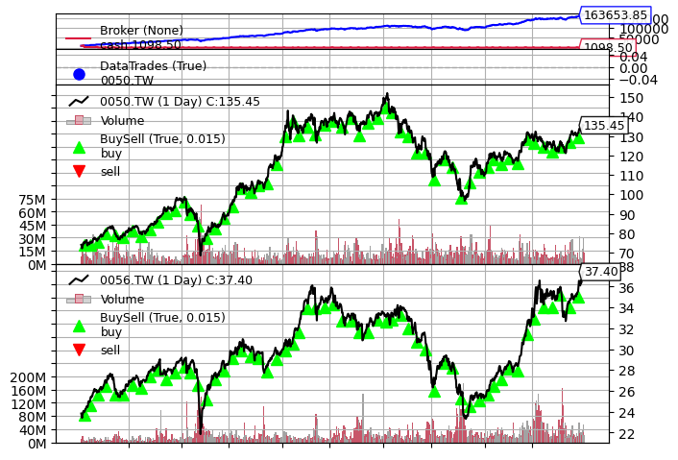
結果
策略一
最終總資產為163653.8515071869元
每年的年化收益率(Annual Return)¹為
2019 | 2.870
2020 | 0.851
2021 | 0.498
2022 | -0.046
2023 | 0.601
年化收益率(Annual Return)為這一年的收益為本金的多少倍

Slide 10
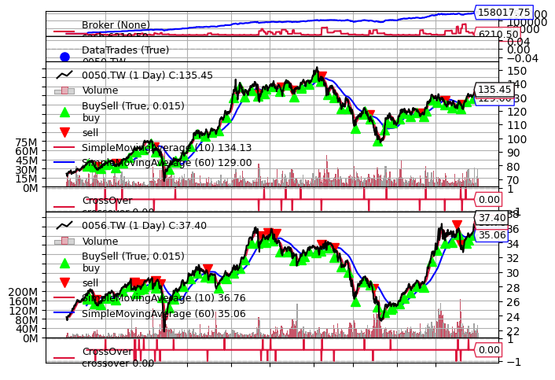
結果
策略二
最終總資產為158017.7516971306元
每年的年化收益率(Annual Return)為
2019 | 2.614
2020 | 0.968
2021 | 0.427
2022 | 0.010
2023 | 0.542

Slide 11
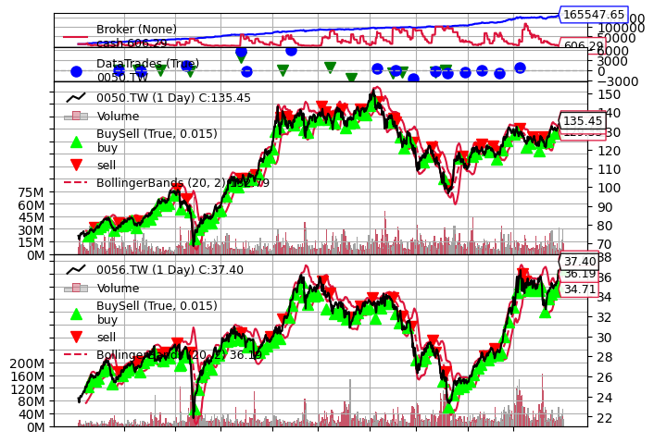
結果
策略三
最終總資產為165547.64562841062元
每年的年化收益率(Annual Return)為
2019 | 2.458
2020 | 0.955
2021 | 0.375
2022 | 0.158
2023 | 0.537

Slide 12
比較
存銀行（以華南銀行為例）
10000元用整存整付，年利率1.585%
每個月的2000元用零存整付，年利率1.77%
經過五年後，總資產為10824 + 125559 = 136383

Slide 13
遇到的問題
Backtest frames買賣的預設價格為Close price 但我覺得用Open Price比較合理（不確定對不對）
查了一下資料發現零股交易分為盤中及盤後交易 兩者在成交量、價上會有差別 因為資料為較熱門的ETF，不曉得這樣回測是否有誤差

Slide 14
Reference
Introduction - Backtrader
用程式回測數據 – 美股紅綠燈 (wordpress.com)
簡單移動平均線（SMA）是什麼？如何利用SMA進行交易？ (mitrade.com)
布林通道（Bollinger Bands）教學與交易策略 - OANDA Lab
布林通道是什麼？布林通道應用教學｜新手技術分析｜豐雲學堂 2024 年 01 月 (sinotrade.com.tw)

Slide 15
報告結束
Code

